Slide 1
入门分享
ios/osx架构 clang/llvm runtime code design
李元 2017/9/15
Notes:
大家好，下面我会从 1.操作系统架构 2.xcode编译器 3.oc运行时 4.以及代码设计原则 这四个方面做一个简单的分享。
我们每天都在写代码，写完代码我们点击 xcode Run 或者 build 它就在你的真机或者模拟器上跑起来了，如果xcode没有提供这些功能大家有没有想过该怎么做才能达到相同的效果？带着这个问题，看看能否在听完这次分享后找到自己的答案。

Slide 2
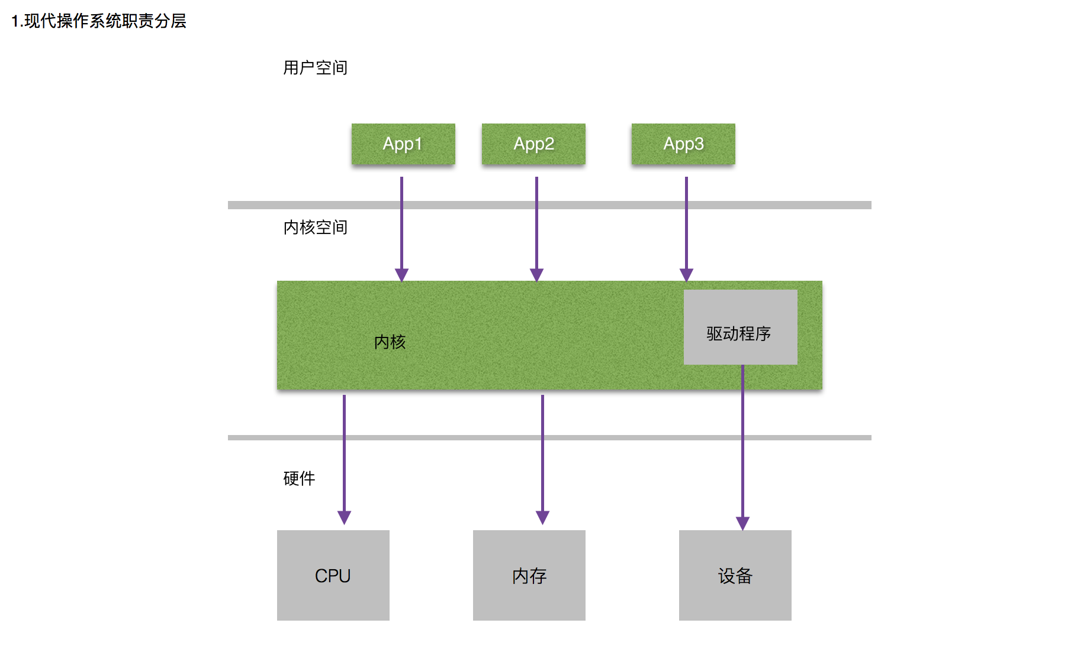
Notes:
我先来简单介绍一下 我们每天都在用的操作系统。
看一下上面这张图，它把操作系统严格的划分为三个部分：用户空间、内核空间、硬件空间。
用户空间主要是我们的应用程序，它们大部分有友好的人机交互界面。
内核空间主要提供给用户空间基本的系统调用接口，并有相应的硬件驱动程序去调用CPU 内存 音响、打印机等内部或者外部的硬件设备。
我们来简单的看一下它实怎么工作的。下一张

Slide 3
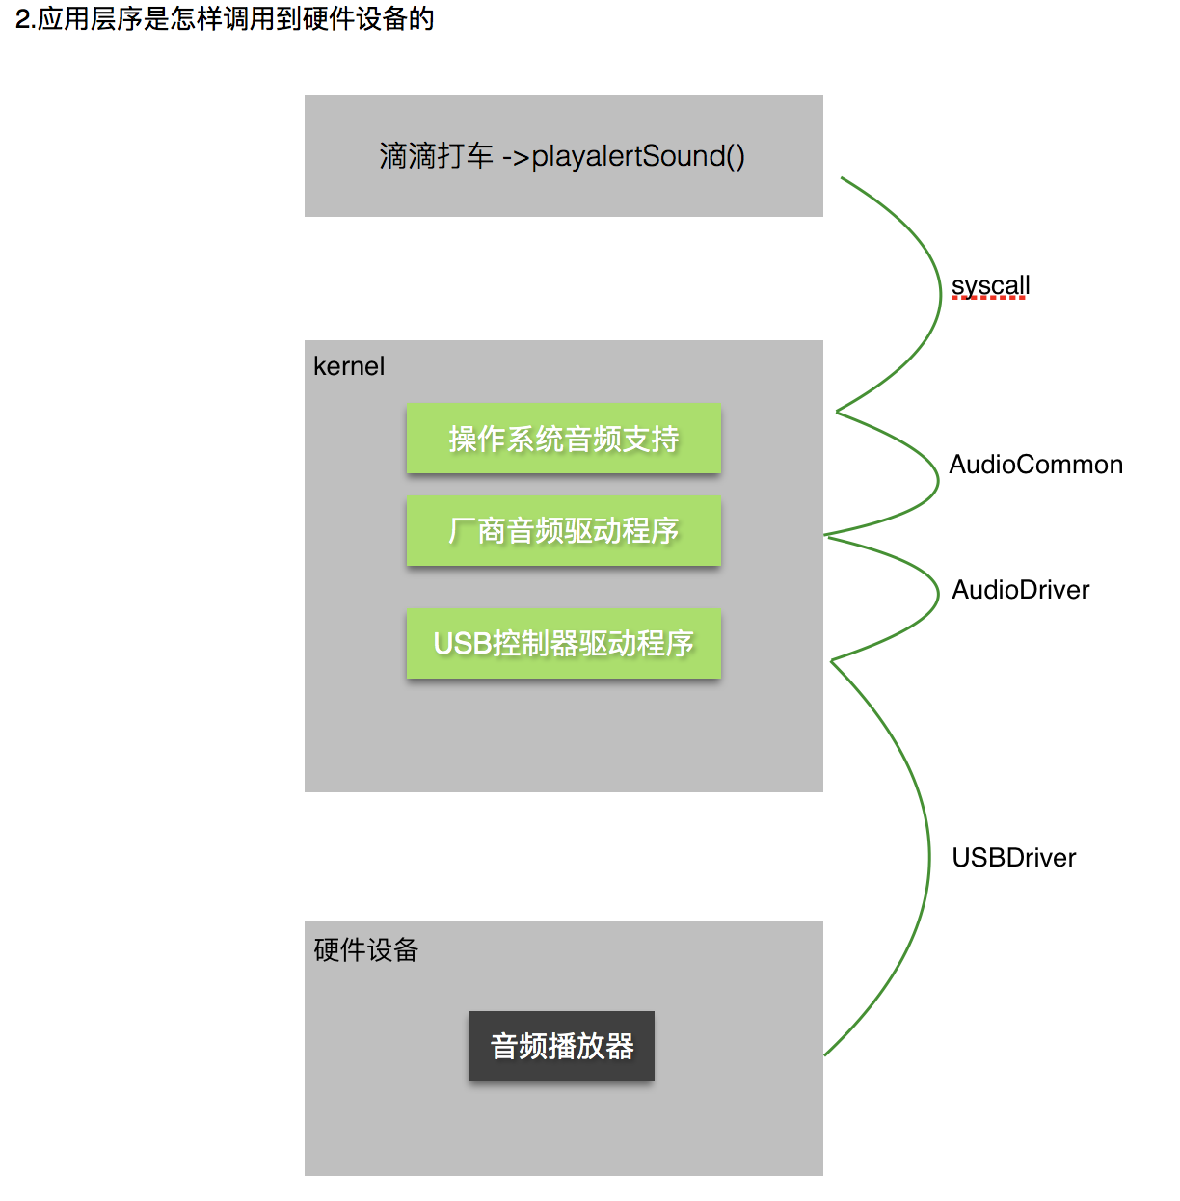
Notes:
在这里我们看到 应用程序要播放一段声音？
在我们看来我们只需要写一段playSound（）方法就完事了。但是它是怎样传达给硬件的呢？
应用层调用内核层的audioStreamRead（）读入声音文件。
写入音频驱动audioWriter（）->CommemUSBDrivver->audioDriver() 经过这些个调用大家才能听到这些美妙的音乐。
对以上内容有了了解之后 我们来看看osx和ios的架构。
先看一下最终展现给用户的界面。

Slide 4

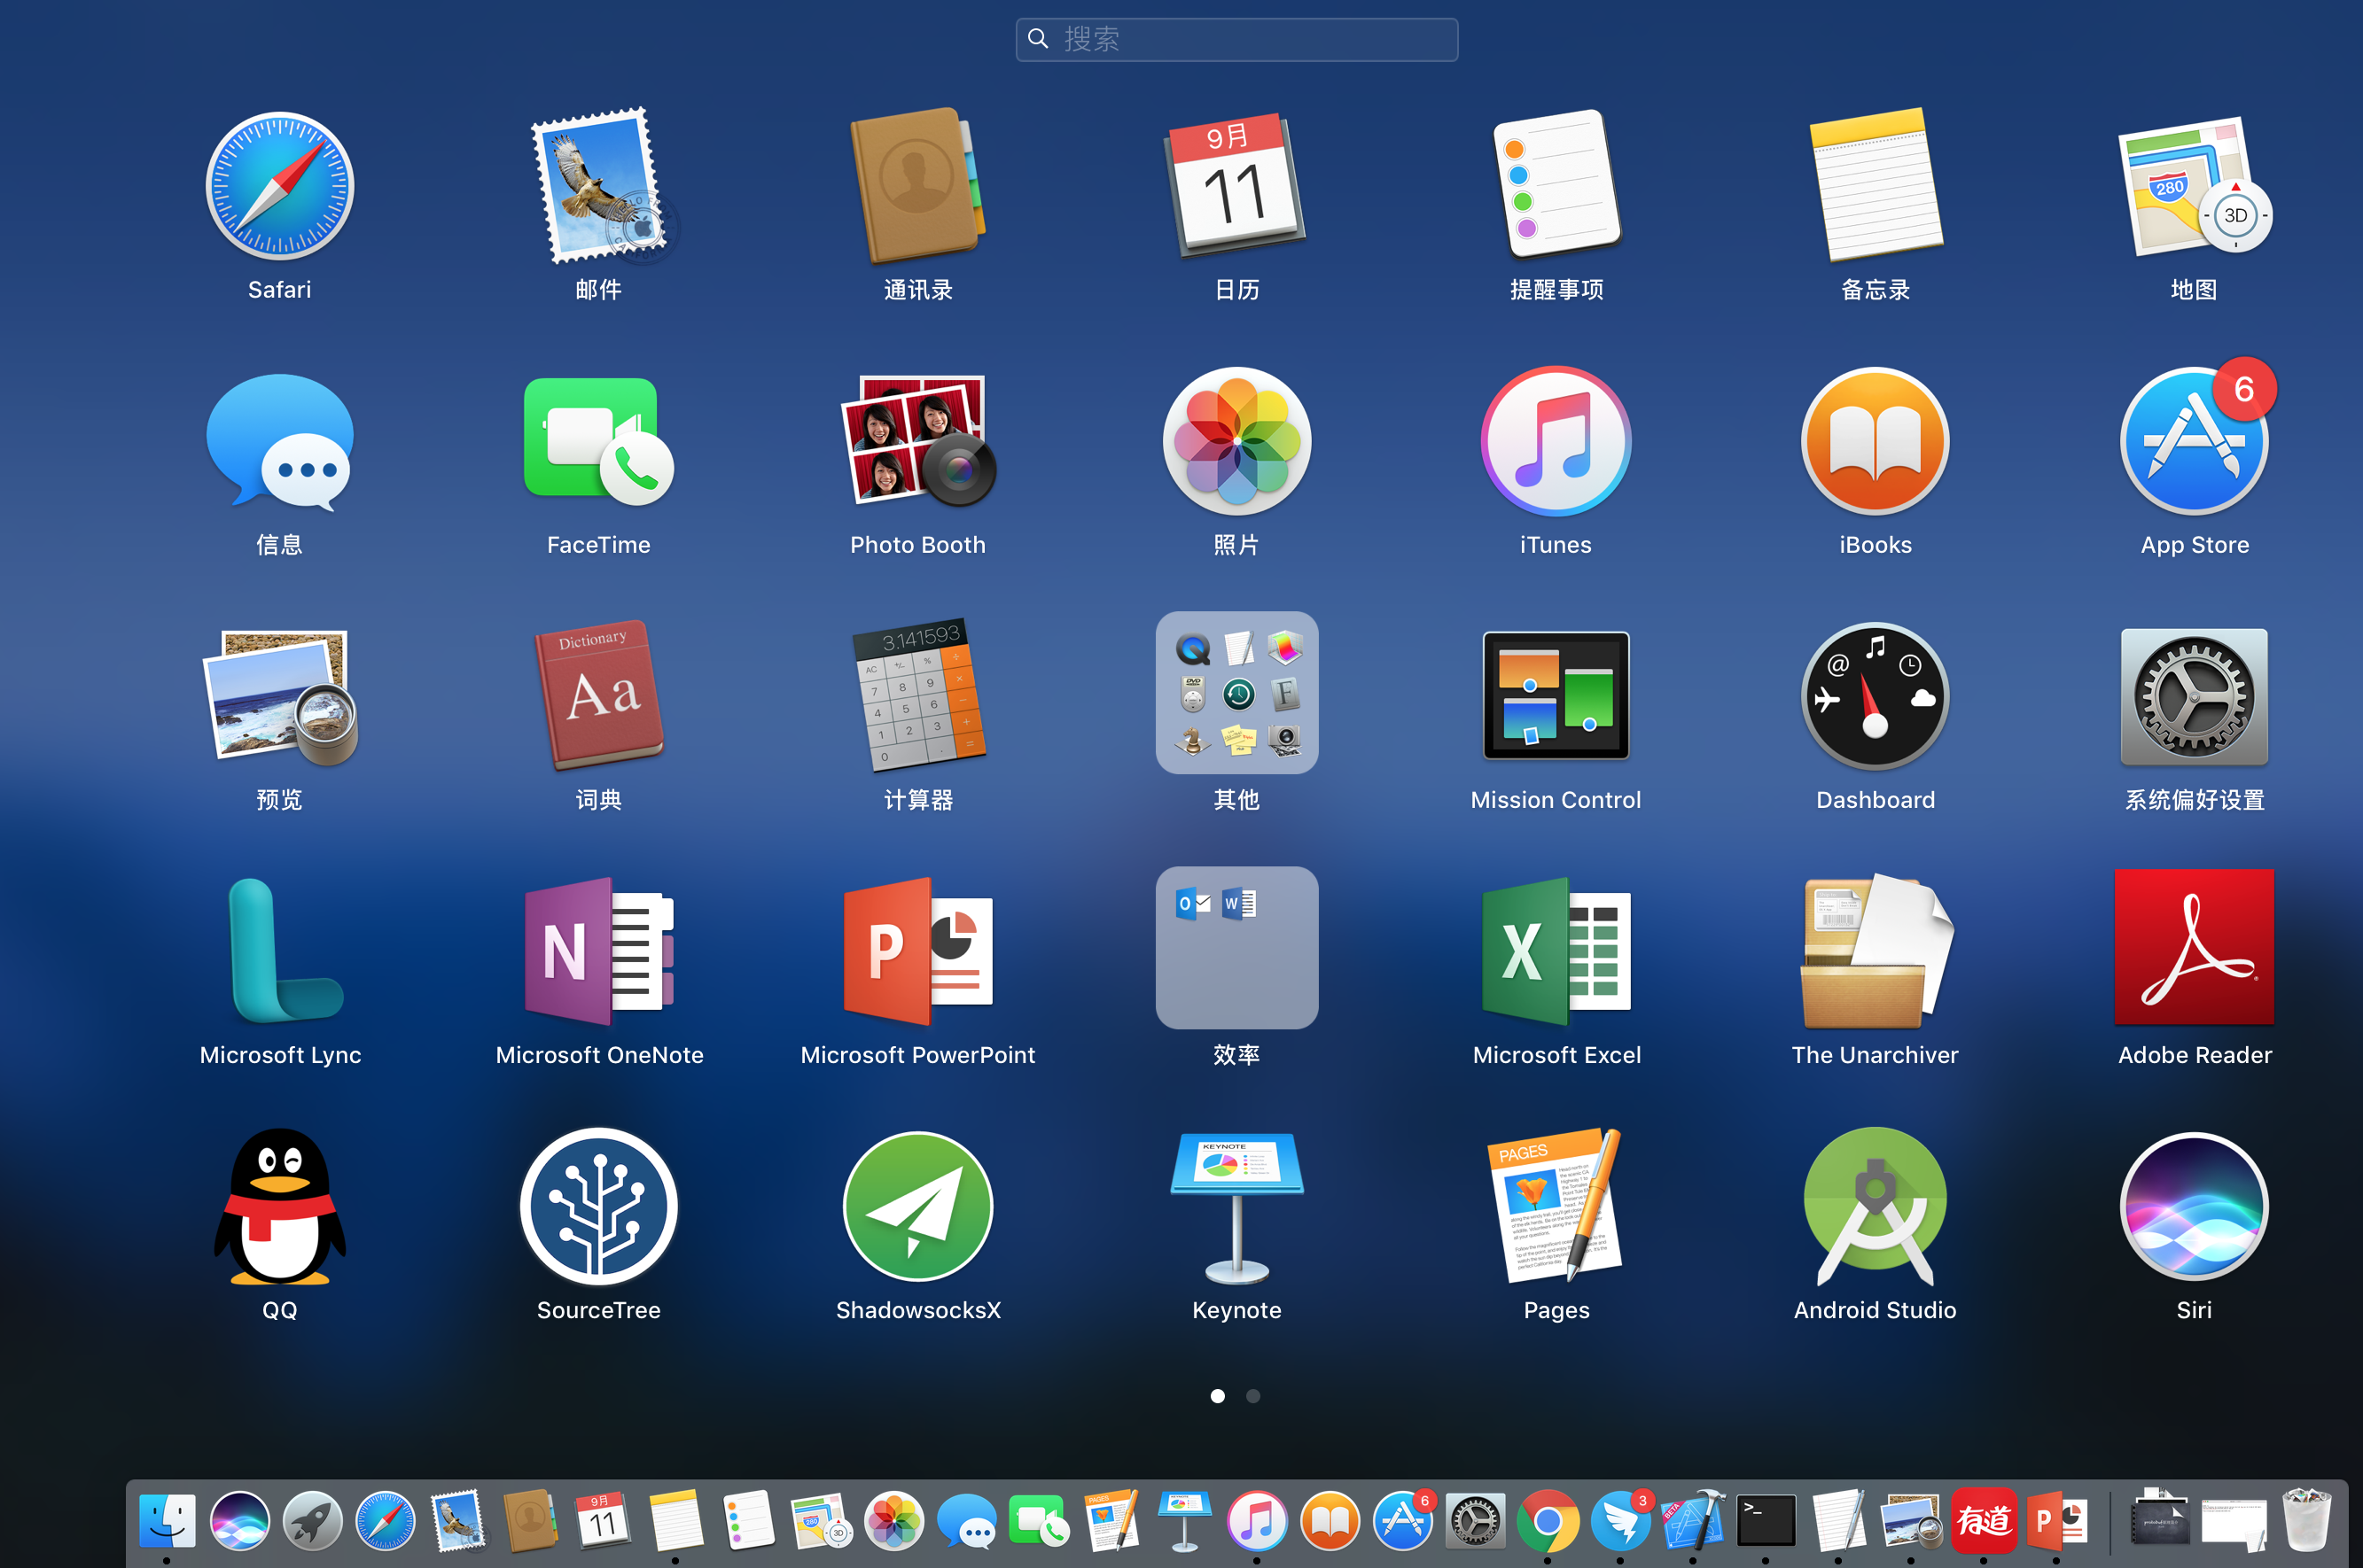
Notes:
这两个图分别是mac launchpad应用程序界面和 ios的一个界面 看上去是不是很像。是不是有一种iphone的功能只是mac的功能的一部分的感觉。
其实iphone是可以做到mac大部分功能的 只是苹果为了更好的适配iphone的移动特性。封禁了很多功能。
大家越狱自己的iphone后不难发现这个事实。

Slide 5
IOS/OSX架构
硬件 - 内核 –核心务层 - 应用程序服务 - 应用程序环境 - 用户应用程序
共通性
差异性
Notes:
下面我们从以上六个层次去大致看下ios 和 osx的公共性和差异性。

Slide 6
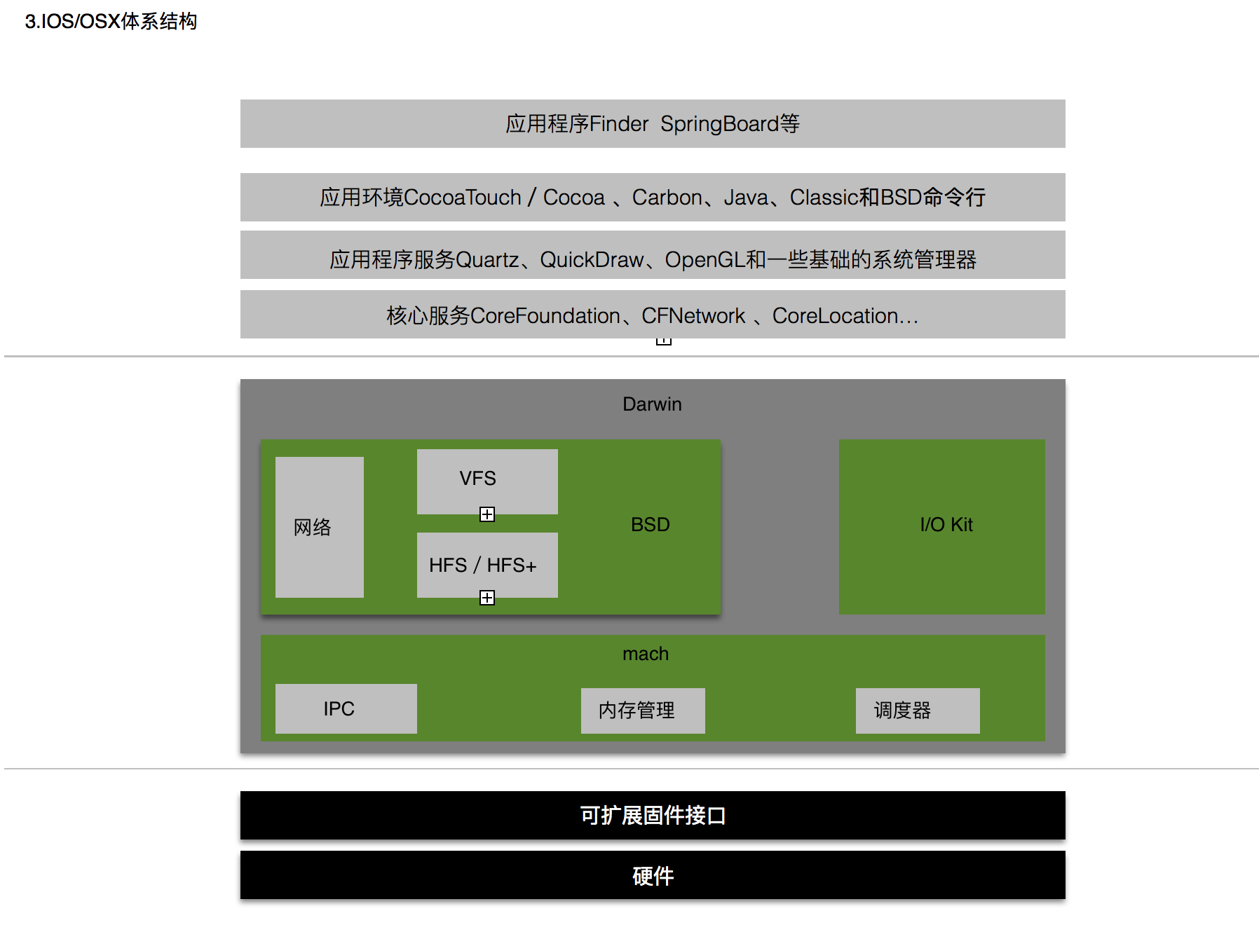
Notes:
一层一层往上看吧，硬件层mac和iphone最大的区别在于cpu架构，Iphone用的是ARM处理器。Mac用的是Intel 处理器。
这里大家可以想想iphone为啥不用inter的CPU？
在内核层两者都是darwin内核（目前iphone的内核版本要高于macOS的的版本）
从上图可以看出darwin内核是由FreeBSD 和NeXTSTEP混合派生。
NS遗毒mach层 苹果在mach层上封装了BSD层。
在核心服务层以前的mac是没有定位功能的 在ios的这个功能流行以后，这个功能也被移植到了mac。
应用环境层ios提供了从Cocoa演变而来的CocoaTouch /mac 提供了NS公司的Cocoa框架 兼容macOS9操作系统的Carbon 以及java运行环境。
应用层就是我们开发的app 这一层大家都是比较熟悉的。 操作系统我们先说到这里。 下面我们来看看 编译器，探索一下xcode的build的过程。

Slide 7
Clang/LLVM
预处理 -> 词法分析 Token -> 语法分析 AST -> 代码生成 LLVM IR -> 优化 -> 生成汇编代码 -> Link 目标文件
Notes:
我们来一步一步看一下编译器的编译过程。为了不耽误大家的时间，我提前演示好了，咱们直接看结果。
经过以上的编译过程拆解，大家对编译过成有了一个大概的了解。下面我们来具体看看编译器的架构。

Slide 8
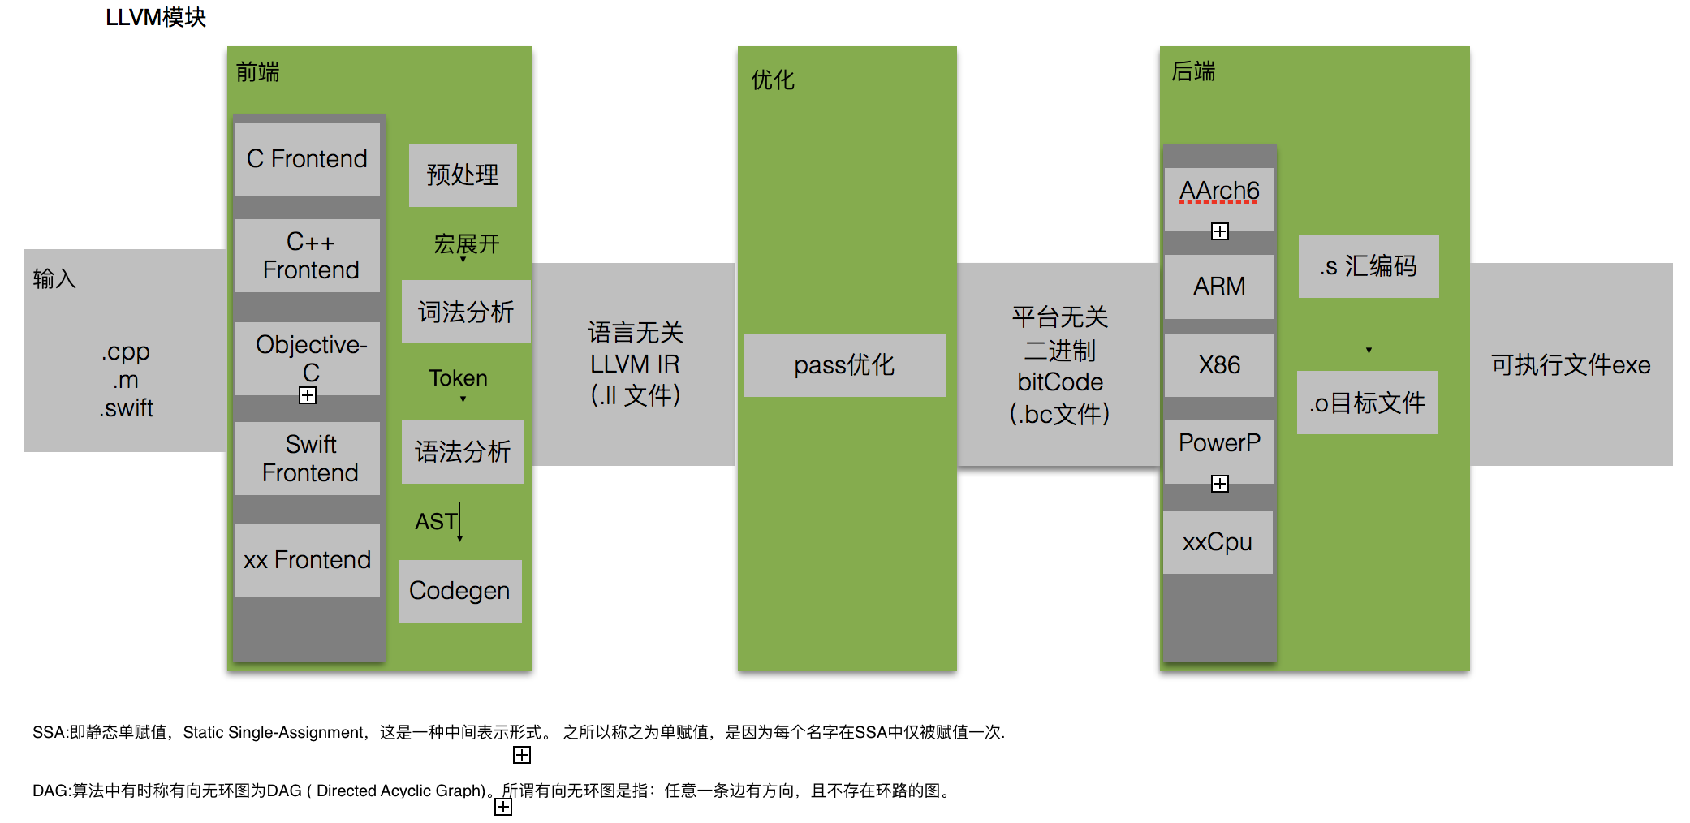
Notes:
编译器的架构分为 编译器前端 优化部分 和 编译器后端。
编译器前端处理各种语言编写的代码文件处理完后生成 IR中间文件,后经过编译器优化生成IR的二进制文件BitCode bitCode在经过相应的编译器后端生成相应架构的机器码。
我们可以在这个架构的基础上探讨一下热修复。
谁能说一下我们现在的热修复方案？
JS 方案我们自己用 C++ 实现了一个语法转换器
这里我们也可以基于Bitcode做动态化。
基于 Bitcode（IR）的动态化有以下几个优势： 1. 语言相关性小：在 LLVM 体系下的 C / C++ / Objective-C 甚至新出的 Swift，在经过编译器前端处理后都会生成 LLVM IR，也就是说，理论上可以支持 Swift 的动态化，为将来 Objective-C 被淘汰时做准备。 3. 优化器：相比从语法树开始的转换，Bitcode 可以享受优化器代码优化带来的大幅性能提升 4. 语法特性收敛：如各种控制流、ARC 内存管理、语法糖、类型系统等都自己处理好了 5. 易于解释执行：LLVM IR 中的程序语句基于无限寄存器、静态单一赋值原则而设计，非常适合解释执行 6. 构建简单：clang 直接有命令从源码编译和链接成 Bitcode 文件（JS 方案我们自己用 C++ 实现了一个语法转换器） 7. 不用再造一个字节码格式：Bitcode 本身就是设计精巧、压缩比很高的二进制流格式 8. LLVM 自带一个 LLVM IR 的解释器

Slide 9
Clang/LLVM最佳实践
语言编译转换e.g. ObjectC->javaScript OC->Swift、JS or 其它语言 的LibTooling插件设计。
做语法树分析，字符串加密。
编写ClangPlugin，命名规范，代码规范，扩展功能。
编写Pass，代码混淆优化。
Notes:
下面我们演示一下 开发的编译器插件来解析类的协议 成员变量 方法以及方法的参数等。

Slide 10
RunTime
JavaScript 通过Runtime去做你用OC写的所有逻辑。
直接运用runtime去操作class method or instance method
Notes:
OC语言实际上是在C语言的基础上封装了一层面向对象的接口。
Runtime去解析OC，运行C语言
我们可以利用runtime做什么？网上有很多关于runtime的文章说的很详细，这里就不去过多介绍了。
来看下一个ppt。

Slide 11
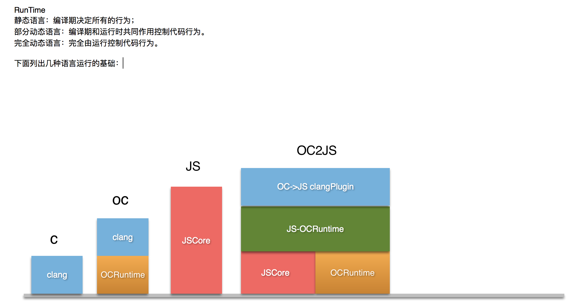
语言运行要在CPU上执行需要的条件
Notes:
学过编译原理的人都知道，对于静态语言来说（如Java、C++、C），处理上述这些事情的叫编译器（Compiler），相应地对于JavaScript这样的动态语言则叫解释器（Interpreter）。这两者的区别用一句话来概括就是：编译器是将源代码编译为另外一种代码（比如机器码，或者字节码），而解释器是直接解析并将代码运行结果输出。 比方说，firebug的console就是一个JavaScript的解释器。

Slide 12
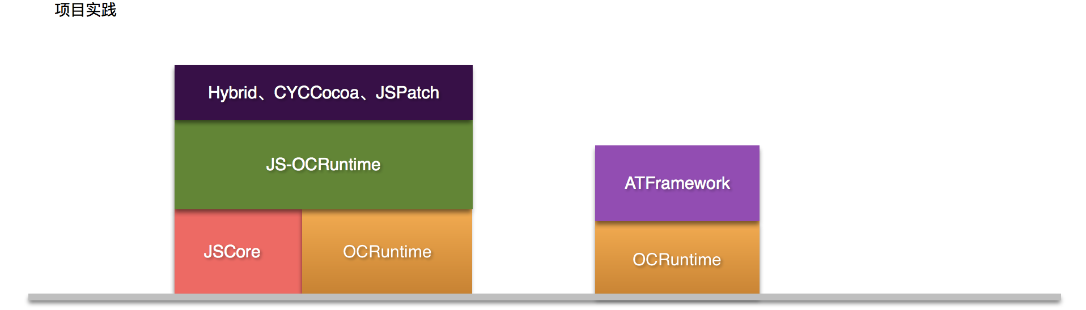
利用runtime我们的做了什么？
Notes:
来看一下我们利用runtime都做了什么？

Slide 13
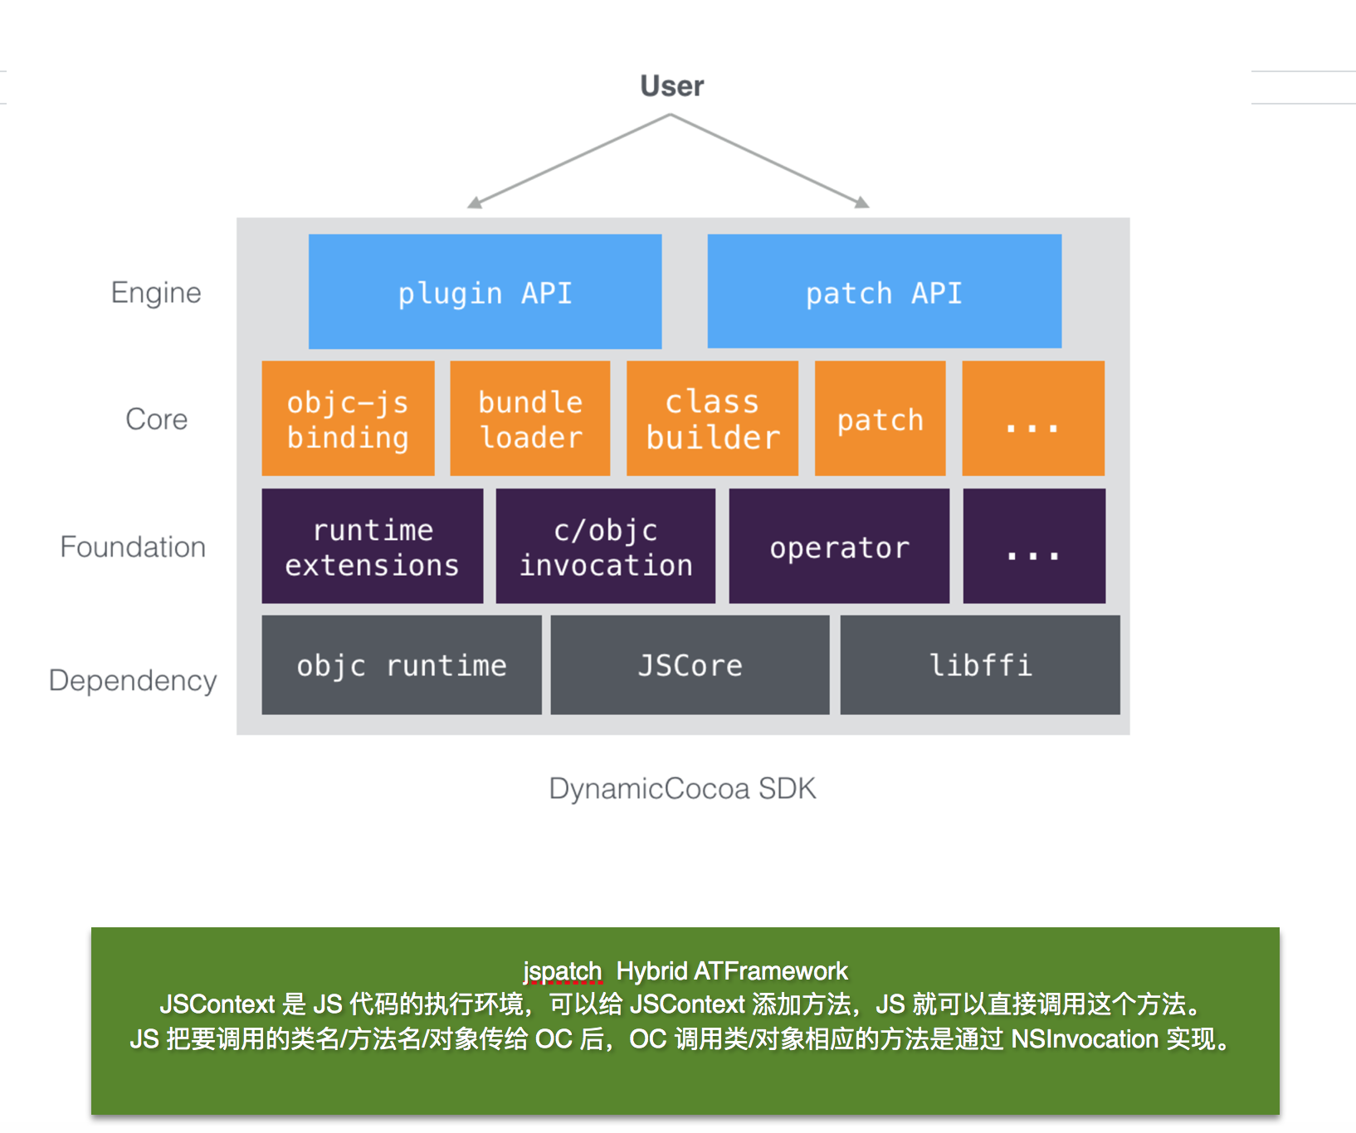
JS-OC实现方案
Notes:
JS—OC runtime是怎么实现的。

Slide 14
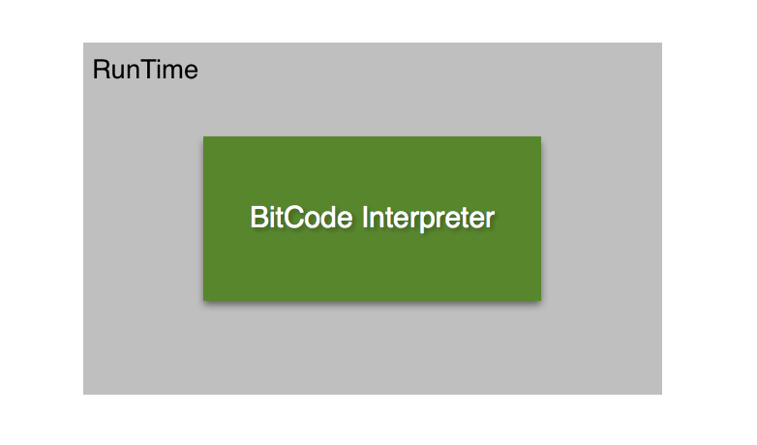
新一代的动态化方案探索
Notes:
类似javaScript运行原理，对字节码BitCode添加JIT支持。
在runtime中运行一个BitCode解释器构造对象的内存模型。
Interpreter 收到下发的bitCode文件进行解析通过运行时构造出相应的内存layout。
这样不管是什么语言我们都可以进行动态化，是不是很爽。

Slide 15

QA
北京嘀嘀无限科技发展有限公司
北京市海淀区东北旺路8号院尚东·数字山谷B1号楼

Slide 16
THANK
YOU
北京嘀嘀无限科技发展有限公司
北京市海淀区东北旺路8号院尚东·数字山谷B1号楼

